Slide 1
第一章 传输线理论
在电子通信领域内，信号采用的传输方式和信号的传输特性是由工作频率决定的。射频频段电磁波的传播方式有着不同特点，本章将关注射频传输中的基本概念——传输线。

Slide 2
主要内容
1.1 认识传输线
1.2 传输线等效电路表示法
1.3 传输线方程及传输线特征参数
1.4 均匀无耗传输线工作状态分析
1.5 本章小结

Slide 3
1.1 认识传输线
射频识别（ Radio Frequency Identification，RFID）通过无线电进行识别。射频识别包括两个部分:射频（Radio Frequency，RF）与识别（Identification，ID），其中“射频”是整个射频识别的基础。射频表示可以辐射到空间的电磁波频率，通常所指的频率范围为30kHz～30GHz。
传输线是传输电磁能量的一种装置，在电路知识中学的导线就属于传输线。导线属于低频传输线，在低频传输线中，电流几乎均匀地分布在导线内部。随着工作频率的升高，波长不断减小，电流集中在导体表面，导体内部几乎没有能量传输。传输线上的电压和电流随着空间位置不同而变化，电压和电流呈现出波动性。

Slide 4
1.1 认识传输线
长线的含义
长线是指传输线的几何长度和线上传输磁波的波长的比值（即
电长度）大于或接近于1 ；反之，则称为短线。长线和短线是相对
的，取决于传输线的电长度而不是几何长度。传输线理论是针对长
线而言的，用来分析传输线上电压和电流分布以及传输线上阻抗的
变化规律。
传统低频电路中，连接元件的导线是理想的短路线，只需考虑
传输信号幅度，而无须考虑相位，称之为集总参数电路。而在射频
中，长线上每一点都分布有电阻、电感、电容和电导，导致沿线的
电流、电压随时间和空间位置不同而变化，称为分布参数电路。
Notes:
30MHz~300GHz(电磁波)=10m~1mm, (C=30万公里/s)
30MHz=》30 000 000/s, Xm=300 000 000m/s /C=》X=10m
300GHz=》300 000 000 000/s, Xm=300 000 000m/s /C=》X=1mm
(低频135 kHz，波长为2400 m；高频13.56 MHz，波长为22.1 m；2.4GHz，波长为1.25m)

Slide 5
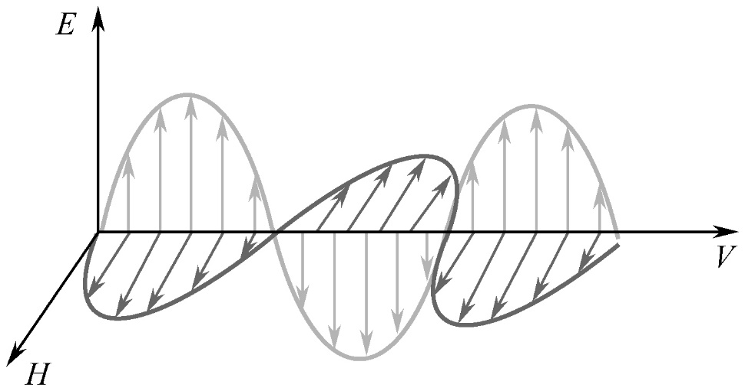
1.1.2 传输线的构成
传输线上传输的电磁波
  TEM波（横电磁波）：电场和磁场都与电磁波传播方向相垂直。
  TE波（横电波）：电场与电磁波传播方向相垂直，传播方向上只有磁场分量。
  TM波（横磁波）：磁场与电磁波传播方向相垂直，传播方向上只有电场分量。
TEM波模型的电场（E）、磁场（H）与电磁波传播方向（V）垂直。
TEM传输线上电磁波的传播速度与频率无关。
TEM波模型
Notes:
电在导线里的传播速度，就是电场的传播速度，和电磁波在真空的速度一样。

Slide 6
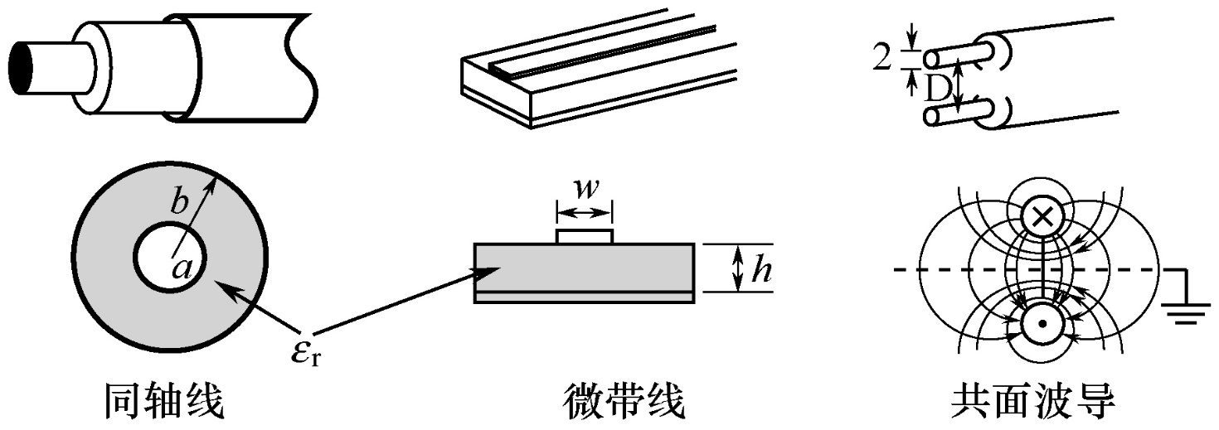
1.1.3 传输线举例
TEM传输线
常用的有双线传输线、同轴线、带状线和微带线（传输准TEM波），用来传输TEM波的传输线一般由两个（或两个以上）导体组成。
双线传输线

Slide 7
1.1.3 传输线举例
1.同轴线
当频率高达10GHz时，几乎所有射频系统或测试设备的外接线都
是同轴线。
如前图所示，同轴线由内圆柱导体（半径为a）、外导体（半
径为b）和它们之间的电解质层组成。通常，外导体接地，电磁场被
限定在内外导体之间，所以同轴线基本没有辐射损耗，也几乎不受
外界信号干扰。
同轴线的工作频带比双线传输线宽，因此可以用于大于厘米波
的波段。

Slide 8
1.1.3 传输线举例
2.微带线
多数电子系统通常采用平面印刷电路板作为基本介质实现。当涉及实际的射频电路时，必须考虑蚀刻在电路板上导体的高频特性。
微带线是在厚度为h的介质基片一面制作宽度为W、厚度为t的导体带，另一面制作接地导体平板而构成，整体厚度只有几个毫米。
射频电路中应用广泛。
3.双线传输线
双线传输线由两根圆柱形导线构成。双线传输线是开放的系统，当
工作频率升高时，其辐射损耗会增加，同时也会受到外界信号的干扰。
导体系统像一个大天线，辐射损耗很高，有限制地应用于射频领域。
Notes:
微带线(一边裸露)速度块，抗干扰能力弱，带状线(绝缘电介质)速度慢些，抗干扰能力强些
通常同样的介质条件微带线的损耗小（线宽），带状线的损耗大（线细，有过孔）。

Slide 9
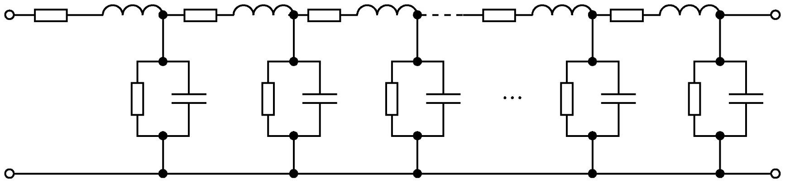
1.2 传输线等效电路表示法
电路工作频率的提高意味着波长的减小，当频率提高到超高频
时，相应的波长范围为10～100 cm；当频率继续提高时，波长将与
电路元件的尺寸相当，电压和电流不再保持空间不变，不能再通过
基尔霍夫电压和电流定律对宏观的传输线传输特性进行分析，而必
须用波的特性来分析它们。但是，可以对传输线进行分割，当传输
线被分割成较小的线段时，它既可以用分布参量来描述，在微观尺
度上也遵循基尔霍夫定律。
因此，每个被分割的单元可以用下图所示的等效电路来描述。
双线传输线的等效表示

Slide 10
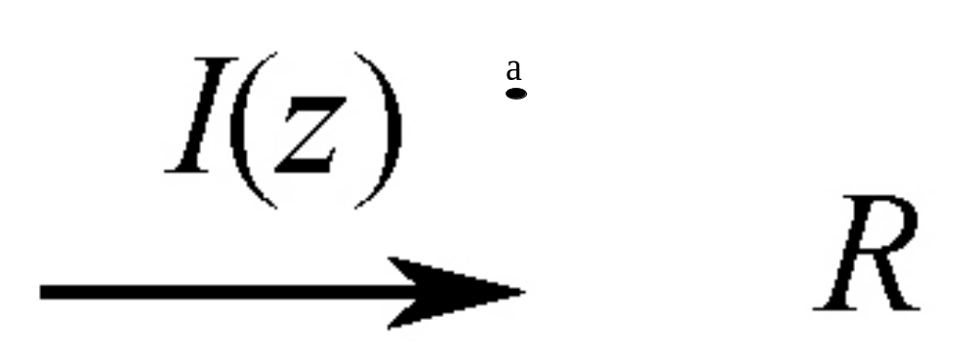
1.2 传输线等效电路表示法
把双线传输线分为长度为Δz的线段。在z和z+Δz之间
的小段传输线上，每个导体（两根传输线）用电阻和电感
的串联来描述。在Δz长度内的分割单元满足集总参量。
分布参数：分布电阻R、分布电导G、分布电感L和分布电
容C。它们的数值均与传输线的种类、形状、尺寸及导体材料
和周围媒质特性有关。

Slide 11
1.2 传输线等效电路表示法
这种分割到微观的表示法的优点：能够引入分布量描述，在微
观尺寸上的分析可以遵循基尔霍夫定律，同时也提供了一个更直观
的图形。
分布参数定义如下：
分布电阻R——传输线单位长度上的总电阻值，单位为Ω/m；
分布电导G——传输线单位长度上的总电导值，单位为S/m；
分布电感L——传输线单位长度上的总电感值，单位为H/m；
分布电容C——传输线单位长度上的总电容值，单位为F/m。
均匀传输线是指传输线的几何尺寸、相对位置、导体材料及导体
周围媒质特性沿电磁波的传输方向不改变的传输线，即沿线的分布
参数是均匀分布的。

Slide 12
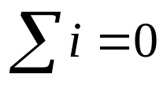
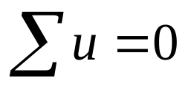
1.3 传输线方程及传输线特征参数
一般传输线方程
1.基尔霍夫电流定律（KCL）
任一节点，所有流入流出节点的支路电流代数和恒等于零：
规定：流出节点的电流为“+”；流入节点的电流为“−”
KCL的实质是流入节点的电流等于流出节点的电流。
2.基尔霍夫电压定律（KVL）
任一回路的所有支路电压的代数和恒等于零：
规定：支路电压方向与回路绕行方向一致时，为“+”；反之为“−”
KVL的实质是电压与路径无关。

Slide 13
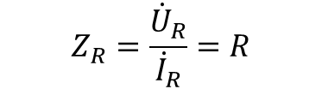
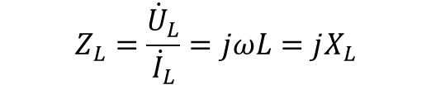



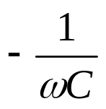
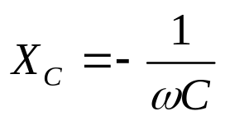
1.3 传输线方程及传输线特征参数
3．电阻R、电感L和电容C 的阻抗
“电阻”=R，“电抗”=0
“电阻”=0，“电抗”= ， 为感抗
“电阻”=0，“电抗”= ， 为容抗

Slide 14

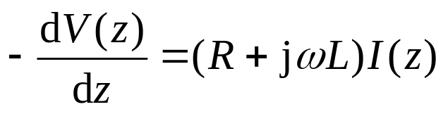
1.3 传输线方程及传输线特征参数
4．基尔霍夫定律表示传输线的一般方程
在△z长度内满足集总参量分析
把双线传输线分割成足够小的线段，即可建立使用基尔霍
夫定律的模型。用基尔霍夫电压定律应用于上图的回路可得
两边同除 ，取极限得
式中，R和L为双线的组合电阻和电感。
都为单位长度的量

Slide 15
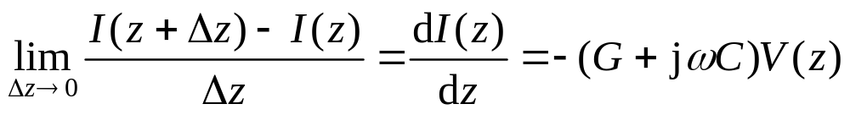
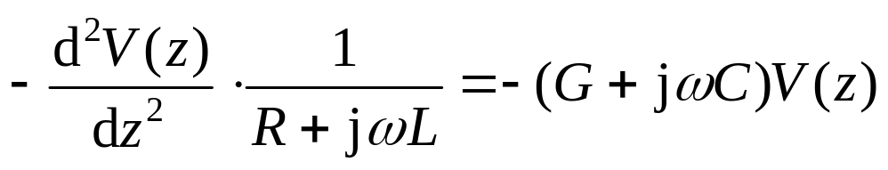
1.3 传输线方程及传输线特征参数
对上图节点a应用基尔霍夫电流定律，可得
同理可得
由以上两个结论公式可得

Slide 16
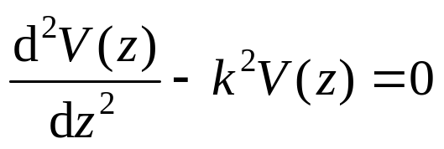
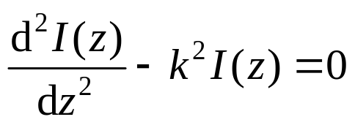
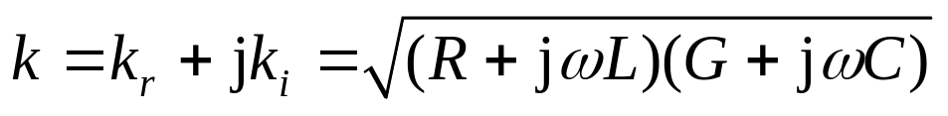
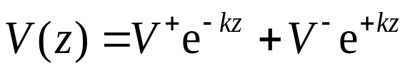
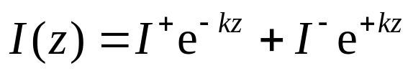
1.3 传输线方程及传输线特征参数
整理可得
式中，我们设k为复传播常数
上述两个方程的解是两个指数函数：
对电压
对电流
这两个方程是传输线方程的通解。

Slide 17
1.3 传输线方程及传输线特征参数
由以上通解方程可以看出：
（1）传输线上任意位置的复数电压和电流均由两部分组成；
（2）第一项是向+z方向传播，即由信号源向负载方向传播的行
波，称为入射波，其振幅不随传输方向变化，其相位随传播方向z的
增加而滞后；
（3）第二项是向-z方向传播，即由负载向信号源方向传播的行
波，为反射波，其振幅不随传播方向变化，其相位随反射波方向-z
的增加而滞后；
（4）入射波和反射波都是随传播方向振幅不变和相位滞后的行
波；
（5）传输线上任意位置的电压和电流均是入射波和反射波的叠加。

Slide 18
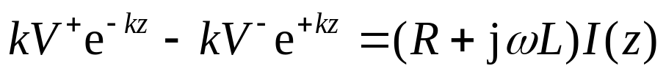
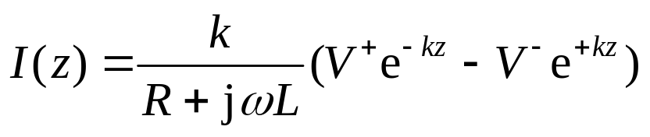
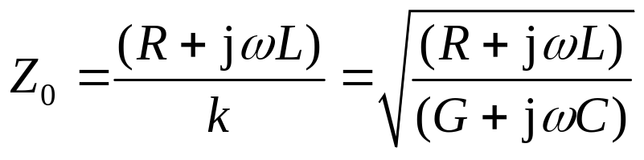
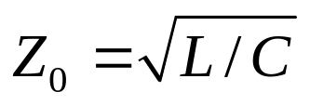
1.3 传输线方程及传输线特征参数
特性阻抗
将通解带入电压微分式(前P14)得：
整理可得：
电压和电流是通过阻抗联系起来的，引入特性阻抗Z0：
当研究无耗传输线模型时R=G=0，特性阻抗简化为：
Notes:
R=0,表示无损耗,
G=0,表示断开（也没有消耗）。

Slide 19
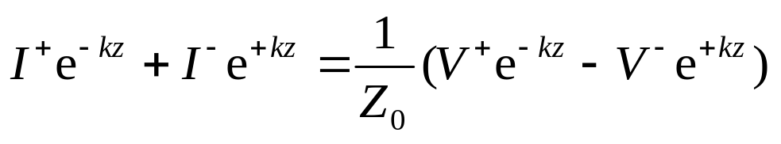

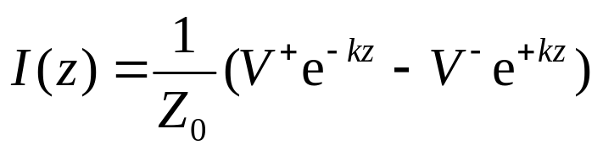
1.3 传输线方程及传输线特征参数
将电流通解代入上述I(z)，可得
结论：特性阻抗是传输线上入射波电压与入射波电流之比，或
反射波电压与反射波电流之比的负值。
虽然特性阻抗可以用电压和电流比来表示，但它本身是针对于
某一特定的传输线而言的，与负载无关。
在引入特性阻抗后，我们对传输线方程做第一次变形得到

Slide 20

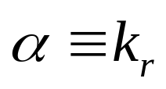
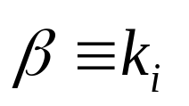
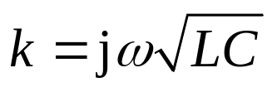
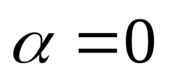
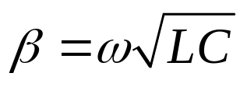
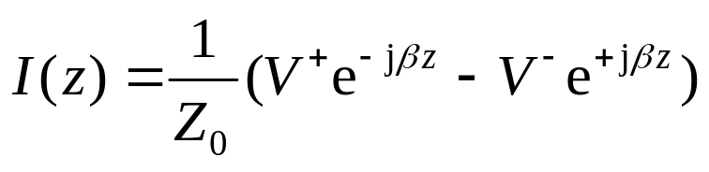
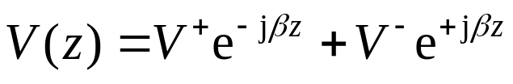
1.3 传输线方程及传输线特征参数
传播常数
传播常数k是描述传输线上入射波和反射波衰减和相位变化的参数：
工程技术符号表示为 ， .实部α 称为衰减常数，
虚部β 称为相移常数。衰减常数用来表示单位长度行波振幅的变化，
相移常数表示单位长度行波相位的变化。只考虑无耗线路，故：
把参数α，β代入传输线方程式，第二次变形得：

Slide 21
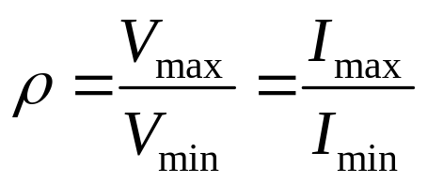
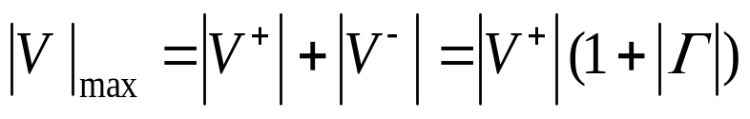
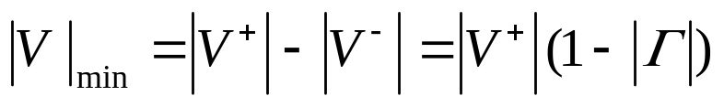
1.4 均匀无耗传输线工作状态分析
行波系数与驻波系数
反射波的大小除了用电压反射系数来描写外，还可用驻波系数
或行波系数来表示。驻波系数ρ定义为沿线合成电压(或电流)的最
大值和最小值之比，即
可见，当入射波的相位与该点反射波的相位同相时，则该处合
成波电压（或电流）出现最大值，反之两者相位相反时，合成波出
现最小值，故有
Notes:
ρ Ρ 漏(róu柔)
行波ρ=1，则Vmx=Vmn=V+

Slide 22
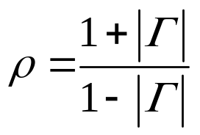
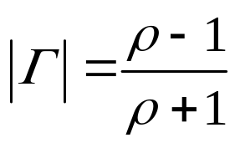
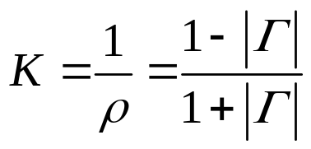
1.4 均匀无耗传输线工作状态分析
由上式可得：
或 （Γ为反射系数）
行波系数K定义为沿线电压(或电流)的最小值与最大值之比，即
驻波系数的倒数：
三种反射系数的极端情况：
（1）|Γ| = 0，即有入射波没有反射波时（无反射）ρ=1，K=1
（2）|Γ| = 1，即入射波完全返回（全反射）ρ=∞，K=0
（3）当0<|Γ|<1时（部分反射） 1<ρ<∞，0<K<1
这三种状态分别为无反射，为行波状态；全反射，为驻波状态；
部分反射，为行驻波状态。
Notes:
Γ是第三个希腊字母,读做“伽马”,小写为γ,
ω Ω 欧梅咖
大写Ρ，小写ρ，中文音译：柔

Slide 23
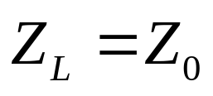
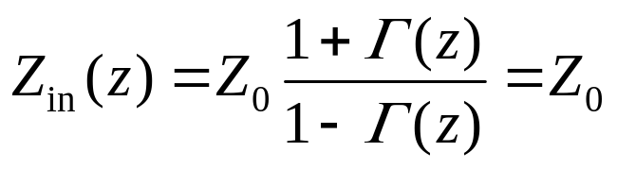
1.4 均匀无耗传输线工作状态分析
行波工作状态
传输线上电压为最大值的点也称为电压波腹点，电压为最小值
的点也称为电压波谷点或电压波节点；同样，传输线上电流为最大
值的点也称为电流波腹点，电流为最小值的点也称为电流波谷点或
电流波节点。传输线只存在入射波而没有反射波，这种工作状态称
为行波工作状态。
传输线的工作状态取决于终端负载，行波状态的负载条件：
即终端阻抗等于传输线的特性阻抗,也称为负载完全匹配，完全匹
配就是说让负载将入射波的能量完全吸收。
在行波状态下
Notes:
没有反射，则说明全吸收，由此负载完全匹配。

Slide 24
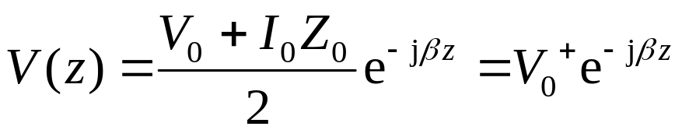
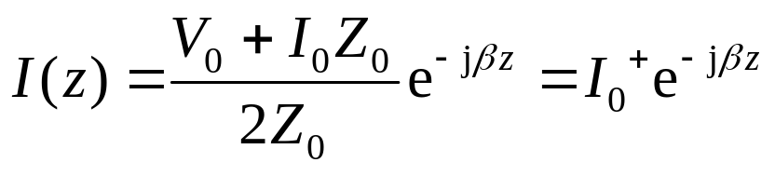
1.4 均匀无耗传输线工作状态分析
由于没有反射波，此时的传输线方程为（源端条件）
行波状态的特点总结为：
（1）传输线上只有入射波，而无反射波；
（2）沿线各点的输入阻抗相等，均为Z0；
（3）沿线各点电压与电流同相；
（4）沿线各点电压与电流振幅相同，即为等幅振荡的行波。

Slide 25
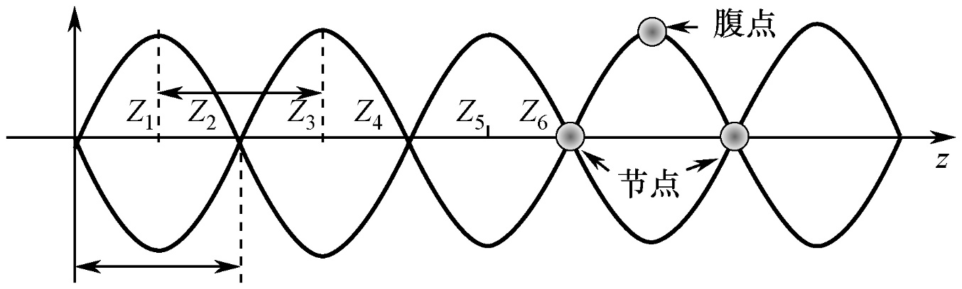
1.4 均匀无耗传输线工作状态分析
驻波工作状态
两个振幅相同、频率相同、相位相同或相位差恒定的波源（相
干波），在同一直线上，沿相反方向传播时，叠加后成为驻波。驻
波电压变化如图所示。驻波工作状态中某些点的合成电压永远为
零，取最小值点，这些点称为节点。在某些点的合成电压的振幅具
有最大值，这些点称为腹点。其他各点的合成电压的振幅在0与最大
值之间。波腹点是最大值点并不是说这一点的值是固定不变的，它
也在做着简谐运动。
Notes:
这里说法有问题？节点不是最小值，是中间值，若取绝对值（即不计方向），则行。

Slide 26

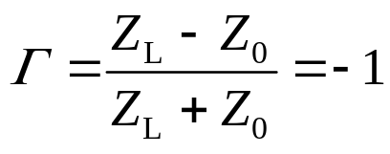

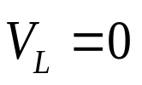


1.4 均匀无耗传输线工作状态分析
驻波状态意味着入射波功率完全没有被负载吸收，即负载与传
输线完全失配。在驻波状态时，入射波等于反射波，也就|Γ|=1
下面讨论|Γ|=1的不同负载的几种情况：
1.短路情况
短路是指 ，此时
在 时，输入阻抗
可以看出在终端（z=0）时，电压波为节点，电流波为腹点。
而且电压电流电阻有相同的变换频率，都具有λ/2的周期性。
Notes:
Γ=1，即Z_{L}=∞，开路，电压波为腹点，电流波为节点。

Slide 27
1.4 均匀无耗传输线工作状态分析
总之，在驻波工作状态下，当开路与短路线上电压与电流呈驻
波分布时，表示这种传输线只能存储能量而不能传输能量，与电感
电容性质相似。选择适当长度的传输线可作为等效的电感和电容或
串联和并联谐振电路，因此在微波中广泛使用这种器件。
行驻波工作状态
当传输线终端接复数阻抗负载时，由信号源入射的电磁波功率一
部分被终端负载吸收，另一部分则被反射，传输线上既有纯行波又
有纯驻波，构成混合波状态，故称为行驻波状态。

Slide 28
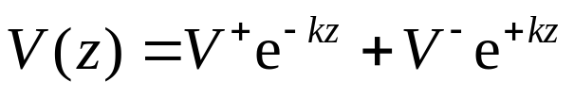
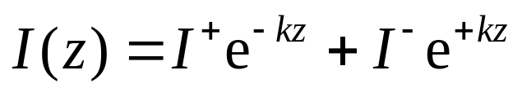
1.5 本章小结
本章对传输线使用微分段法使之可利用基尔霍夫定律进行分析 ,
利用上述模型用基尔霍夫定律分析传输线上的电压电流得到
电压和电流的通解
可以看出，线上任意位置的电压和电流均是入射波和反射波的叠
加。

Slide 29
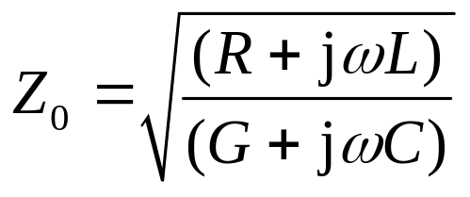
1.5 本章小结
特性阻抗Z₀为传输线上入射波电压与入射波电流之比，或反射
波电压与反射波电流之比的负值。特性阻抗是针对于某一特定的传
输线而言的，是不变的，与负载无关。
反射系数Γ决定了传输线的三种工作状态：
（1）|Γ|=0，即有入射波没有反射波时（无反射）；
（2）|Γ|=1，即入射波完全返回（全反射）；
（3）0<|Γ|<1，部分反射。
上述三种工作状态分别称为行波工作状态、驻波工作状态和行驻
波工作状态。

